Slide 1
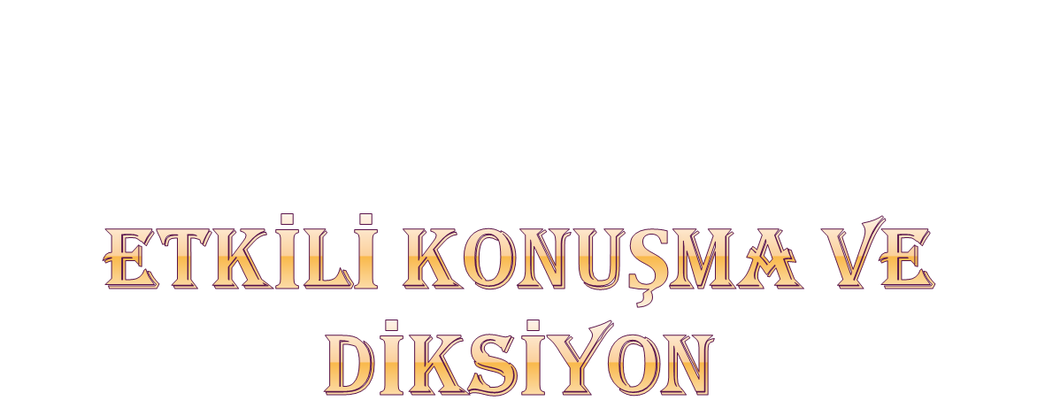
8. HAFTA

Slide 2
Ezgi
Konuşmada monotonluğu gideren unsurlardan biri de sözü ezgili söylemektir. Ezgi; söyleyişte vurgu, tonlama, ritm gibi unsurlara dikkat ederek cümleye ahenk katmadır.
Ezgi, konuşmanın tamamına egemen olan ton değişikliklerdir. Dilin melodisini oluşturan ton, vurgu gibi ezgi de insanların ruhsal durumlarını yani neşeli, öfkeli, üzüntülü olup olmadıklarını yansır. Ancak ton ve vurgu daha çok kelime ve cümlelere özgüdür. Ezgi konuşmanın bütününü kapsar.
Cümle içinde ton ve vurgu dışındaki alçalıp yükselmeler cümlenin ezgisinde farklılaşmayı, dolayısıyla belli anlamları aktarmayı sağlar.
Sinirlendim.
Sinirlendim; adama gereken cevabı verdim.

Slide 3
Eğer birisi bize “Ne oldu?” şeklinde bir soru yöneltmiş, biz de olanı anlatmak için «sinirlendim» demişsek, ton açısından alçalan bir tonla söylemiş oluruz. Bu ezgi bir bitiş anlatır; arkadan eklenecek bir şey olmadığını belirtir. İkinci cümledeki sinirlendim, yükselen bir tonla söylenir; böylelikle, söylenmek istenen daha bazı şeylerin bulunduğu anlatılır.
Yanlış tonlama, yanlış vurgulamaya dayanır. Her ikisi birden cümlenin doğal ezgisini bozar. Anlam aktarımı, anlatım incelikleri ve etkilemeyi engeller. Başka deyişle, cümlenin mantıksal ve coşkusal özüne ters düşer, o zaman konuşma amacına ulaşamaz.

Slide 4
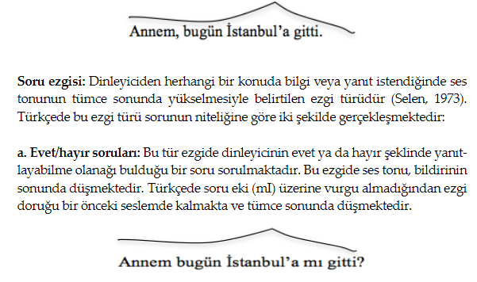
Bir konuşma zincirindeki seslem, biçimbirim ve sözcükleri kapsayan ton değişimlerinin tümü, tümcenin ezgisini oluşturmaktadır. Konuşurken üç farklı ezgi türü kullanırız:
Süren ezgi: Sözün bitmediğini, bildirimin devam edeceğini gösteren ezgi türüdür. Bu ezgi türünde dinleyiciye, bildirinin henüz bitmediği, süreceği izlenimi verilir. Örneğin sıralı cümlelerde virgülle gösterilen, sözün bitmediğine ilişkin anlam, sözlü dilde süren ezgi ile verilmektedir. Ses tonu aynı kalmakta veya bir iki perde yükselmektedir.
Biten ezgi: Sözün bittiğini gösteren ezgi türüdür. Ses tonu tümcenin sonunda düşmektedir. Biten ezgi, yazı dilinde nokta ile işaretlenen cümlenin sonunda görülen ezgi türüdür.

Slide 5
Soru ezgisi: Dinleyiciden herhangi bir konuda bilgi veya yanıt istendiğinde ses tonunun tümce sonunda yükselmesiyle belirtilen ezgi türüdür. Türkçede bu ezgi türü sorunun niteliğine göre iki şekilde gerçekleşmektedir:
a. Evet/hayır soruları: Bu tür ezgide dinleyicinin evet ya da hayır şeklinde yanıtlayabilme olanağı bulduğu bir soru sorulmaktadır. Bu ezgide ses tonu, bildirinin sonunda düşmektedir. Türkçede soru eki (ml) üzerine vurgu almadığından ezgi doruğu bir önceki seslemde kalmakta ve tümce sonunda düşmektedir.

Slide 6
Türkçede odaklanan birimin yerinde herhangi bir değiştirme yapılmadan yalnızca tümce ezgisinde değişiklik yapılarak anlam değişikliği yapılabilmektedir. Bu durum, evet/hayır sorularının yapılarına da yansımaktadır. Aşağıdaki soru tümcelerinde dizimsel olarak hiçbir değişiklik yapılmadan yalnızca ezgi doruğunun yerinin değiştirilmesiyle üç farklı karşıtlık anlamının belirtildiği görülmektedir:

Slide 7
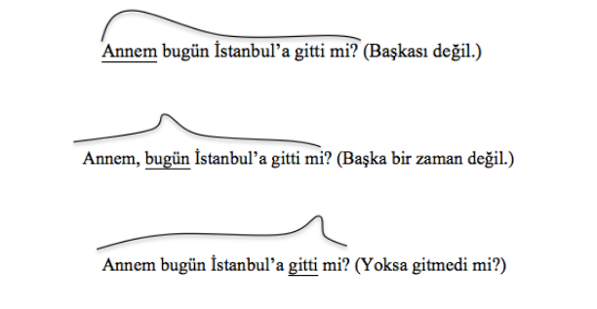

Slide 8
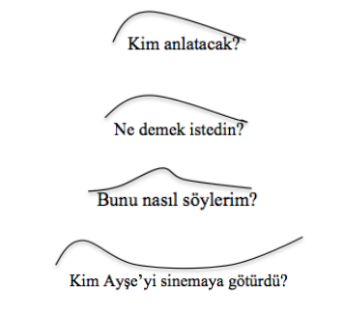
b. Ne/kim soruları: “Karar cümlesi ezgisi” denen bu tür ezgi “ne, kim, nerede, nasıl, neden, ne zaman...” vb. gibi soru sözcükleriyle oluşturulmaktadır. Bu tür sorularda ezgi doruğu bu sözcüklerin üzerinde kalmakta, başka bir deyişle soru sözcükleri vurgulanmaktadır. Bu tür sorularda ses tonu tümcenin sonunda düşebilir, orta düzeyde kalabilir ya da yükselebilir.

Slide 9
DİKSİYONUN TANIMI
Latince anlamı “söz söylerken sözcüklerin seçilmesi, düzeni, aynı zamanda düşünceyi kolaylıkla anlatma tarzı” olan ve Türkçeye “diksiyon” olarak Fransızcadan geçen bu sözcük aslen Latince “dictio” ve “distus” sözcüklerinden gelmektedir. Diksiyon, sesleri ve sözleri dilin kurallarına uygun olarak söyleme biçimi, konuşma sanatıdır. Diksiyon yalnızca güzel konuşmak değil, güzel sesletmek ve güzel seslendirmek anlamlarına da gelmektedir.
“Diksiyon; konuşurken, duygu ve düşünceleri üslubuna uygun olarak anlatmak için sesi doğru kullanma sanatıdır”. Bir toplumda yaşayan tüm bireyler kendi toplumlarının dilini, yerinde ve doğru kullanmalıdır. Diksiyonunu doğru kullanan birey, karşılıklı sohbetlerde, topluluk karşısında yaptığı konuşmalarda hem karşısındaki insanların onu dikkatli bir şekilde dinlemesini sağlar hem de kendini rahat bir şekilde ifade edebilmenin mutluluğunu yaşar. Özellikle topluma hitap eden mesleklerde, eğitimde ve kitle iletişiminde bu sanata özen gösterilmelidir. Doğru bir diksiyona sahip olabilmek için bilinçli bir çalışma sürecinden geçmek gerekmektedir. Birey, kendi dilini doğru bir şekilde konuşmak ve kendini doğru ifade edebilmek istiyorsa diksiyon sanatının içeriğini oluşturan ses, nefes, artikülasyonun yanı sıra vurgu, tonlama, durak, ezgi vb. gibi prozodi unsurlarını öğrenmeli ve uygulamalıdır.

Slide 10
DİKSİYONUN ÖZELLİKLERİ
Bilinenin aksine, Türkçe yazıldığı gibi okunan veya yazıldığı şekilde konuşulan bir dil değildir. Sözcüklerin içindeki seslerin yoğunlaştığı, daraldığı, aşındığı, inceldiği, hatta bazen düştüğü ya da birbiriyle bütünleştiği, ulandığı, kaynaştığı veya yer değiştirdiği görülebilmektedir. Konuşurken vurgu, ton, durak gibi prozodük unsurlara ve ses olaylarına (ses uyumu, ünlü uzaması gibi ses özelliklerine) dikkat etmek gerekmektedir.

Slide 11
“Necla! Bir dakika dinlen ne olur!...” sözcesini ele alalım, Bu sözcenin yazımı ile sesletimi aynı olsaydı şu şekilde yazılması gerekirdi: Nejla:! Bi dakka dinnen no:lur! Aynı şekilde “Bir daha yapmayacağım” tümcesi eğer yazıldığı gibi okunsaydı diksiyon özelliklerinin yazıya yansıtılması ve bu tümcenin “bi.da: yapmıyca:m” şeklinde yazılması gerekirdi. Çünkü diksiyon özellikleri gereği <y> ünsüzü eylem köküne ekleniyorsa konuşma dilinde kendinden önceki ünlüyü daraltmaktadır. (Örnek: Arayan > arıyan, gelmeyen > gelmiyen, olmayan > olmıyan, görmeyen > görmiyen vb. gibi.) Aynı şekilde gelecek zaman eki [ACAK], konuşma dilinde “c” sesinden önceki ünlüyü daraltmaktadır (Ömek: Gelecek > gelicek), Bunlar gibi pek çok diksiyon kuralı seslerin, sözcüklerin ve sözcelerin sesletimini etkilemektedir.

Slide 12
Diksiyon basit bir tanımla “güzel konuşmak” değildir, güzel konuşmanın yanı sıra duygu ve düşüncelerin en uygun şekilde ses uyumunu, vurgu, tonlama, durak gibi prozodi unsurlarını gözeterek jest ve mimiklerin yerinde kullanılmasıyla aktarılmasıdır. İnsanlar arasındaki iletişimde etkili olan diksiyon, sözcük bilgisi, anlam bilgisi, sesbilgisi ve dilbilgisi kurallarının bilinmesini ve yerinde kullanılmasını gerektirmektedir. Diksiyonun kapsamı içinde ses, nefes, artikülasyon ve prozodi konuları vardır. Ancak aslında diksiyon bunlara ilişkin teorik bilginin pratiğe dökülmesidir. Önce nefes ve ses sorununun, sonra boğumlanma sorununun, sonra da söyleyiş sorunlarının giderilmesi, onları belirli bir kıvama getirdikten sonra diksiyonun devreye girmesi gerekmektedir. Başarılı bir konuşma için öncelikle konuşmayı sağlayan fiziksel unsurların eğitimi gerekmektedir. Diksiyon, konuşmanın bu unsurlarının eğitimini sağlayan bir alandır. Diksiyon eğitimi için öncelikle diksiyonu oluşturan bu unsurların ayrıntılı olarak öğrenilmesi gerekmektedir.

Slide 13
Ses
Diyaframdan başlayarak akciğerler, ses telleri ve ağız bölgesi ses organlarının yardımıyla ortaya çıkan ses, ses organları aracılığıyla nefes verirken çıkardığımız titreşimlerdir. Ses genel olarak işitme organımızla duyduğumuz dış izlenimlerin tümüdür. İnsan sesi, solunum organlarının ses tellerini titreştirmesi sonucunda oluşur. Diyafram, göğüs boşluğu, karın kasları, akciğerler, gırtlak, ses kirişleri, burun, geniz, damak, dil, diş, diş etleri, dudaklar...vb. gibi konuşmayı sağlayan organların tümü ses aygıtı olarak adlandırılmaktadır. Ses aygıtından çıkan sesler birbirinden farklı seslerdir. İnsanın sesinde de diğer ses türlerinde olduğu gibi farklılıklar vardır. Doğru bir eğitimden ve çalışmadan geçmeyen biri sesini doğru kullanamaz. Ses, diksiyon sanatının vazgeçilmez unsurlarındandır. Eğer sesimiz eğitimsiz ise diksiyon sanatında başarılı olmamız imkânsızdır.

Slide 14
İnsanın sesi, akciğerlerine aldığı havanın gırtlağa yönelmesi ve ses kapakçıklarında aldığı şekille dışarı çıkması sonucu oluşur. Sesin temiz bir şekilde çıkarılması için bazı egzersizler yapılmalıdır. Ama öncelikle dilimizdeki seslerin özelliklerinin bilinmesi gerekmektedir. Kendi dilinin özelliklerini bilmeyen biri diksiyon sanatının amacına ulaşamaz. Türkçede yirmi dokuz harf vardır. Ancak bu harflerden bazılarının ses karşılığı olmamasına karşın (ğ) bazılarının birden fazla ses karşılığı bulunmaktadır. Öncelikle Türkçedeki ünlü ve ünsüz harflerin konuşma sesleri üzerindeki etkisini ve özelliklerini inceleyelim:

Slide 15
Ünlüler
Ses yolunda bir engele çarpmadan çıkarılan seslere ünlü sesler adı verilmektedir.
Türkçedeki ünlülerin özellikleri şunlardır:

Slide 16
1. Bağımsız, gürültüsüz ve engelsizdirler.
2. Ünlüler tek başlarına seslem oluşturabilirler.
3. Ünlüler çıkış yerlerine, çıkış biçimlerine ve dilin devinimine göre farklı şekillerde sınıflandırılırlar. Dudakların durumuna göre, çenenin durumuna göre ve dilin ağız içinde aldığı şekle göre kendi içinde sınıflandırılırlar.
Çene açısına göre:
Geniş ünlüler /a/, /e/, /o /ö/
Dar ünlüler: /ı/, /i/, /u /, /ü/

Slide 17
Dudakların durumuna göre:
Düz ünlüler: /a/, /e/, /ı/, /i/
Yuvarlak ünlüler: /o/, /ö/, /u, /ü/
Dilin devinimine göre:
Ön dil ünlüleri: /e/, /i/, /ö/, /ü/
Arka dil ünlüleri: /a/, /o/, /u/
Orta dil ünlüsü: /ı/

Slide 18
4. Türkçede uzun ünlü yoktur, uzun ünlülerin tamamı ödünçleme sözcüklerde bulunmaktadır. Bunun yanı sıra kimi seslerin özelliklerine göre uzayabilen ünlüler vardır.
5. Türkçede 8 adet asal ünlü vardır, değişkeleri ile bu ünlülerin sayısı 16'ya çıkar. Ancak ölçünlü dilde 15 adet ünlü sesletilmektedir. Ünlülerin genellikle açık ve kapalı türleri bulunmaktadır. Ancak /e/ sesinin açıklık-kapalılık durumuna göre Türkçede farklı ağızlarda görülen 3 farklı değişkesi bulunmaktadır.
Ünlü seslerin özellikleri, sözcük içerisindeki örnek kullanımları ile birlikte aşağıda yer almaktadır

Slide 19
BOĞUMLAMA(ARTICULATION):
Seslerin ağız organları aracılığıyla doğru yerden, doğru zamanlama ile çıkması.

Slide 20
A: DÜZ GENİŞ ARKA DİL ÜNLÜSÜDÜR
Konuşma dilimizde birbirinden ayrı söylenen iki (a) vardır. Bunlardan biri (kalın a) diğeri de (ince a) dır. Her iki (a) bazen uzun, bazen kısa okunabilir. Bu iki (a) yı söylerken birbirinden ayırt etmek için (ince a) nın üzerine şu ( ^ ) işareti koyarak gösterelim.
Kalın A:
Dilin ön kısmı alt sıra dişlerin ardına dokunur, arka kısmı ağız boşluğunda kaşıksı bir biçim alır:
*Can, Cam, Kaya, Ada, Ata, Aday, Damak, Amaç, Atlas
İnce A / Yumuşak A
Dilin ön kısmı alt dişlerin ardına dokunur, sırtı ağız boşluğunda yaygın biçim alır. Ağız açıktır:

Slide 21
*Lâf, Lâ:civert, Lâstik, Lâ:zım, Lâvanta, Kemâl, Âlkol, İskân, Kâr
* LİAMBA * KİAZIM *BEKİAR

Slide 22
A Ünlüsünün Uzun Söylemi:
A ünlüsünün uzun söylemi yabancı sözcüklerde bulunur:
*Ca:hil, Lâ:zım, Hâ:kim, Ka:nun, Siya:set, Nâ:me, A:zerbaycan, Ha:cettepe,
Bazı sözcükler, kendi dillerinde uzun ünlü içermelerine rağmen dilimize geçişleri kısa olmuştur. Ancak, ünlüyle başlayan ek almaları ya da ulama yapılması durumunda kendi dillerindeki uzun ünlü özelliği dilimizde de görülür:
*Deva:m Etmek, Selâ:mı, Hesa:bı, Ceva:bı, Tama:mı, Edebiya:tı, Ahlâ:kı, Ta:cı
Kısa söylenmesi gerekirken, toplumumuzun bazı kesiminde yanlış (uzun) telaffuz edilenler:
*Yarın, Zarif, Sait, Yararı, Tari:kat.

Slide 23
